Slide 1



Progetto ingegneria del software
TrackMe
Notes:
NOTA: per sostituire un'immagine selezionarla ed eliminarla, quindi usare l'icona Inserisci immagine per sostituirla con l'immagine desiderata.

Slide 2
Obiettivo
Lo scopo è di creare un'applicazione dedicata al monitoraggio delle calorie consumate dall'utente nel corso della giornata.
Potremmo riassumere i principali obiettivi nei seguenti punti:
Responsabilizzare l'utente nei confronti di un'alimentazione sana e controllata, fornendo strumenti e informazioni utili per raggiungere e mantenere gli obiettivi di salute e benessere.
Favorire la consapevolezza dell'equilibrio calorico e dell'importanza della nutrizione bilanciata.
Offrire un'esperienza utente intuitiva e personalizzata per facilitare il monitoraggio dell'assunzione calorica quotidiana.
Promuovere la creazione di abitudini alimentari salutari attraverso suggerimenti, notifiche e obiettivi individualizzati.
Integrare funzionalità aggiuntive, come la registrazione delle attività fisiche e il tracciamento degli obiettivi di perdita o guadagno di peso.
Fornire un supporto costante e motivazionale per incoraggiare l'utente nel percorso verso uno stile di vita più sano e attivo.

Slide 3
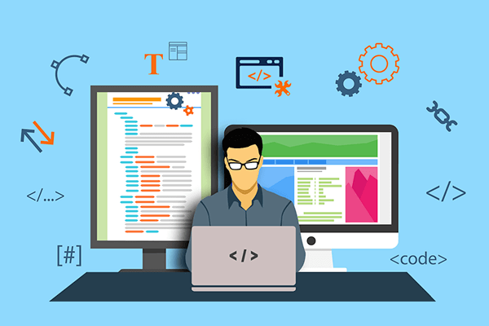
Difficoltà incontrate
Durante lo sviluppo dell'applicazione, abbiamo affrontato diverse sfide e difficoltà che hanno richiesto tempo e risorse per essere superate. Alcune delle principali difficoltà incontrate includono:
Complessità dell'analisi dei requisiti: Definire in modo chiaro e completo i requisiti dell'applicazione ha richiesto un'attenta analisi delle esigenze degli utenti e dei processi coinvolti nel monitoraggio dell'assunzione calorica.
Integrazione dei dati nutrizionali: Ottenere e integrare dati accurati e aggiornati sui valori nutrizionali degli alimenti è stato un compito impegnativo, richiedendo la ricerca e l'utilizzo di fonti affidabili e verificabili.
Organizzazione degli incontri e comunicazione: Gestire efficacemente gli incontri di team, la comunicazione e la collaborazione tra i membri del team è stata una sfida importante.
Nonostante queste sfide, il nostro team ha affrontato con determinazione ogni ostacolo e ha lavorato duramente per garantire il successo del progetto.

Slide 4

Difficoltà incontrate
Progettazione dell'interfaccia utente: Creare un'interfaccia utente intuitiva e user-friendly è stato un processo iterativo, in cui abbiamo dovuto considerare diverse opzioni di design e raccogliere feedback per ottimizzare l'esperienza complessiva dell'applicazione.
Implementazione delle funzionalità avanzate: Introdurre funzionalità avanzate, come il calcolo automatico delle calorie consumate e la generazione di report personalizzati, ha richiesto una progettazione di strutture dati coerenti in fase di sviluppo per garantire precisione e affidabilità dei risultati.
Test e debug: Condurre test approfonditi per individuare e risolvere eventuali bug e problemi di performance è stato un processo continuo e fondamentale per garantire la stabilità e l'efficienza dell'applicazione.
Nonostante queste sfide, il nostro team ha affrontato con determinazione ogni ostacolo e ha lavorato duramente per garantire il successo del progetto.

Slide 5



Paradigma di programmazione e strumenti
Nel corso dello sviluppo del progetto, abbiamo adottato diversi strumenti e tecnologie che riflettono il nostro approccio al paradigma di programmazione. Questi strumenti sono stati scelti per la loro efficacia, affidabilità e capacità di supportare il nostro processo di sviluppo. Essi includono:
Ambiente di sviluppo integrato (IDE): Eclipse è stato il nostro principale ambiente di sviluppo per la scrittura del codice Java. Offre un'ampia gamma di funzionalità e strumenti per facilitare lo sviluppo e la gestione del progetto.
Gestione del database: Per la gestione del database SQLite, abbiamo utilizzato DBeaver, un potente strumento open-source che ci ha permesso di creare, modificare e interrogare il database in modo efficiente.
Strumento per la Modellazione UML: Per la creazione dei diagrammi UML, abbiamo impiegato StarUML, uno strumento intuitivo e completo che ci ha consentito di visualizzare e progettare l'architettura del software in modo chiaro e preciso.
L'adozione di questi strumenti ha svolto un ruolo fondamentale nel supportare il nostro processo di sviluppo e nel garantire il successo del progetto.

Slide 6


Paradigma di programmazione e strumenti
Sviluppo dell’interfaccia grafica: Per sviluppare l’interfaccia utente ci siamo affidati ai software JavaFX e SceneBuilder che ci hanno permesso di sviluppare un’interfaccia utente modulare con un supporto anche per le release future dell’applicazione.
Piattaforma di hosting: GitHub è stata la nostra piattaforma di hosting principale, utilizzata per condividere il codice, gestire le versioni e collaborare con gli altri membri del team.
Strumento di presentazione: Infine, per la creazione della presentazione finale, abbiamo utilizzato Microsoft PowerPoint, un software ampiamente utilizzato e ben noto per la sua versatilità e facilità d'uso nella creazione di presentazioni professionali.
L'adozione di questi strumenti ha svolto un ruolo fondamentale nel supportare il nostro processo di sviluppo e nel garantire il successo del progetto.

Slide 7

Software configuration management
Il Software Configuration Management (SCM) è una pratica essenziale per garantire una gestione efficace e sistematica del codice e della documentazione del progetto. Nel corso del nostro lavoro, abbiamo adottato diverse strategie e strumenti per gestire la configurazione del software. Alcuni aspetti chiave includono:
Utilizzo di GitHub: Abbiamo utilizzato GitHub come piattaforma di hosting principale per il nostro progetto. GitHub ci ha fornito un ambiente centralizzato per la condivisione del codice, la gestione delle versioni e la collaborazione tra i membri del team.
Organizzazione del repository: Abbiamo strutturato il repository GitHub in modo efficiente, con directory dedicate per il codice sorgente e la documentazione. Questa organizzazione ci ha aiutato a mantenere il progetto ordinato e facilmente navigabile.
La corretta gestione della configurazione del software è stata fondamentale per mantenere l'ordine e la coerenza nel nostro progetto e per garantire una collaborazione efficace e produttiva tra i membri del team.

Slide 8

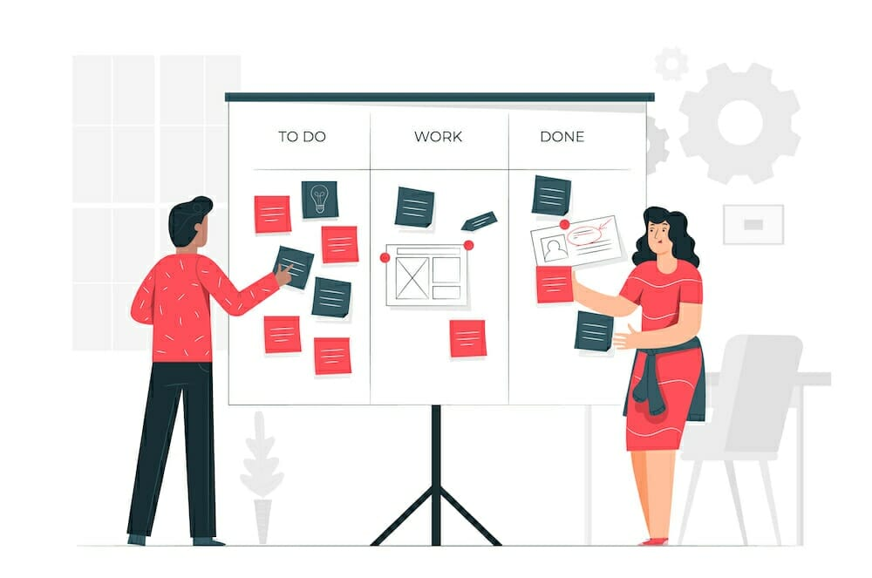
Software configuration management
Gestione delle modifiche: Prima di caricare modifiche significative sul repository, abbiamo concordato di discutere e valutare le modifiche come team. Questo ci ha permesso di evitare errori e garantire che il codice caricato fosse di alta qualità.
Organizzazione dei compiti: Abbiamo utilizzato le sezioni "Issues" e "Projects" di GitHub per tenere traccia dei compiti e delle attività da svolgere. Ogni problema è stato assegnato a un membro del team, facilitando la collaborazione e la suddivisione del lavoro.
Documentazione dettagliata: Abbiamo mantenuto una documentazione dettagliata all'interno del repository, includendo guide per lo sviluppo e note sulle decisioni prese.
La corretta gestione della configurazione del software è stata fondamentale per mantenere l'ordine e la coerenza nel nostro progetto e per garantire una collaborazione efficace e produttiva tra i membri del team.

Slide 9
SCRUM life cycle
Nel nostro progetto, abbiamo adottato l'approccio organizzativo Scrum, un framework agile ampiamente utilizzato nello sviluppo software. Esso si basa su un processo iterativo e incrementale, suddividendo il lavoro in brevi periodi di tempo chiamati sprint.
Le caratteristiche principali dell'organizzazione Scrum includono:
Squadra Scrum: Una squadra auto-organizzata e multifunzionale responsabile dello sviluppo del prodotto.
Sprint: Periodi di tempo predeterminati (solitamente da una a quattro settimane) durante i quali la squadra sviluppa incrementi di funzionalità utilizzabili del prodotto.
Riunioni Scrum: Riunioni regolari, tra cui lo Sprint Planning, il Daily Scrum, lo Sprint Review e la Sprint Retrospective, che aiutano a sincronizzare il lavoro della squadra e a riflettere sulle prestazioni.
Backlog del prodotto e backlog dello sprint: Elenco di lavori da fare, prioritizzati dal valore commerciale e divisi in piccoli compiti gestiti durante lo sprint.
L'organizzazione Scrum favorisce la trasparenza, la collaborazione e l'adattamento continuo, consentendo al team di rispondere in modo flessibile ai cambiamenti nei requisiti e alle sfide emergenti.

Slide 10
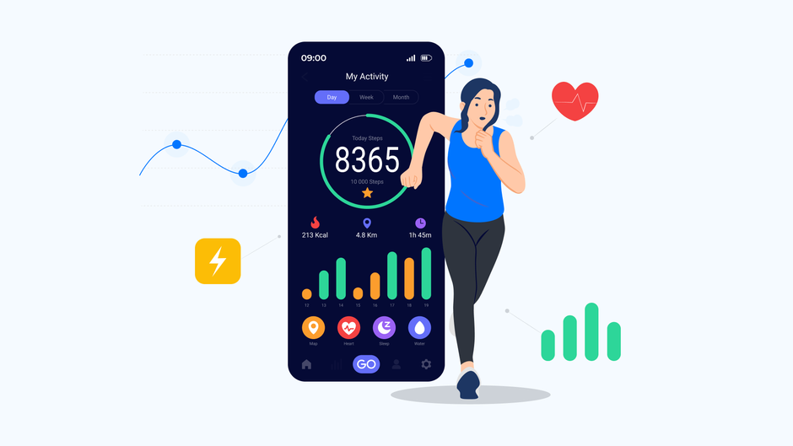
Requisiti
L'estrazione e la specifica dei requisiti sono stati processi fondamentali per garantire il successo del prodotto. Considerando la natura accademica del progetto, il processo di definizione dei requisiti è stato principalmente interno al nostro team di sviluppo. Ecco come abbiamo proceduto:
Estrazione dei requisiti:
Abbiamo intrapreso sessioni di brainstorming interne al team, durante le quali abbiamo discusso e identificato le esigenze e le funzionalità principali dell'applicazione.
Ci siamo basati sulle nostre conoscenze e sulle linee guida fornite dal corso per definire i requisiti funzionali e non funzionali.
Abbiamo analizzato e discusso casi d'uso ipotetici per comprendere come gli utenti avrebbero interagito con l'applicazione e quali funzionalità avrebbero desiderato.
Sfruttando le nostre competenze tecniche e le conoscenze acquisite nel corso del progetto, siamo stati in grado di individuare i vincoli e le restrizioni del sistema.
Specifica dei requisiti:
Abbiamo documentato i requisiti in dettaglio, utilizzando documenti appositamente creati per il progetto.
Per visualizzare i requisiti in modo più chiaro, abbiamo utilizzato diagrammi UML, adattati alle dimensioni del nostro progetto e alle nostre esigenze specifiche.
Nonostante le limitate interazioni esterne, il processo di definizione dei requisiti è stato una parte cruciale del nostro percorso di sviluppo, garantendo che il prodotto finale rispondesse alle nostre aspettative.

Slide 11
Requisiti
I requisiti del progetto sono stati delineati e dettagliati nel documento della specifica dei requisiti.
In particolare, abbiamo utilizzato due approcci:
Must have
Should have
Could have
Won’t have
Modello MOSCOW
Must-have: requisiti essenziali per il funzionamento base dell'applicazione.
Modello KANO
Should-have: requisiti desiderabili ma non indispensabili.
Could-have: requisiti opzionali che possono essere inclusi se il tempo e le risorse lo permettono.
Won't-have: requisiti non inclusi nell'attuale versione del progetto ma considerati per il futuro.
Requisiti funzionali: riguardano le funzionalità dirette del sistema.
Requisiti non funzionali: definiscono gli standard di qualità, accessibilità e sicurezza da rispettare.

Slide 12

Qualità del software
La qualità del software è un aspetto fondamentale per garantire la soddisfazione dell'utente e il successo del progetto. I principali attributi di qualità includono:
Funzionamento
Correttezza
Revisione
Manutenibilità
Transizione
Portabilità
Affidabilità
Efficienza
Integrità
Usabilità
Testabilità
Flessibilità
Riutilizzabilità
Interoperabilità

Slide 13
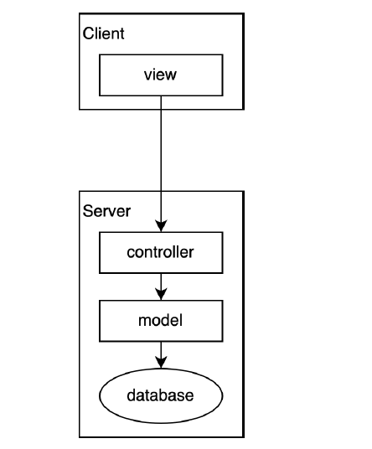

Architettura
L'architettura software definisce la struttura fondamentale del sistema e le relazioni tra i suoi componenti. Le caratteristiche principali includono:
Architettura a tre strati: Divide il sistema in tre livelli distinti: interfaccia grafica, logica e accesso ai dati.
Scalabilità: Il sistema può crescere per gestire un aumento del carico o delle richieste degli utenti.
Flessibilità: Il sistema è progettato per adattarsi facilmente a cambiamenti nei requisiti o nell'ambiente.
Sicurezza: Vengono implementati meccanismi di protezione per garantire la sicurezza dei dati e degli utenti.
Prestazioni: Il sistema è ottimizzato per garantire tempi di risposta rapidi e prestazioni efficienti. Un'architettura ben progettata fornisce una base solida per lo sviluppo del software e ne facilita l'evoluzione e la manutenzione nel tempo.

Slide 14
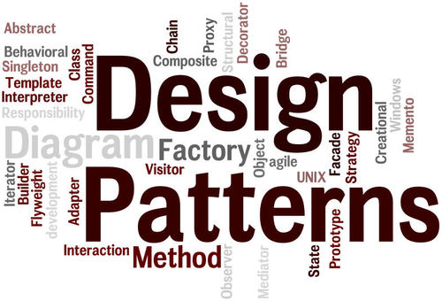
Design patterns
Un design pattern è una metodologia consolidata per risolvere problemi ricorrenti nella progettazione del software. Questi modelli offrono soluzioni provate e ottimizzate per problemi specifici, facilitando lo sviluppo di software efficiente e manutenibile.
Design patterns utilizzati:
MVC: Model: Gestisce i dati e le operazioni senza conoscere l'interfaccia utente. View: Presenta i dati all'utente in modo comprensibile. Controller: Media tra modello e vista, gestendo gli input e aggiornando lo stato del modello.
Singleton: Per garantire l'esistenza di una sola istanza di una classe e fornire un punto di accesso globale ad essa.
Factory method: Per creare oggetti senza specificare la classe esatta dell'oggetto che verrà creato.
Observer: Per stabilire una dipendenza uno-a-molti tra oggetti, in modo che quando un oggetto cambia stato, tutti i suoi dipendenti vengono notificati e aggiornati automaticamente.
Vantaggi dei design patterns:
Promuovono la riusabilità del codice e la manutenibilità.
Forniscono una soluzione comune a problemi ricorrenti.
Migliorano la comprensione del codice e la comunicazione tra i membri del team.

Slide 15
Modellazione
Use cases
Classes
Sequence
Activity
State

Slide 16
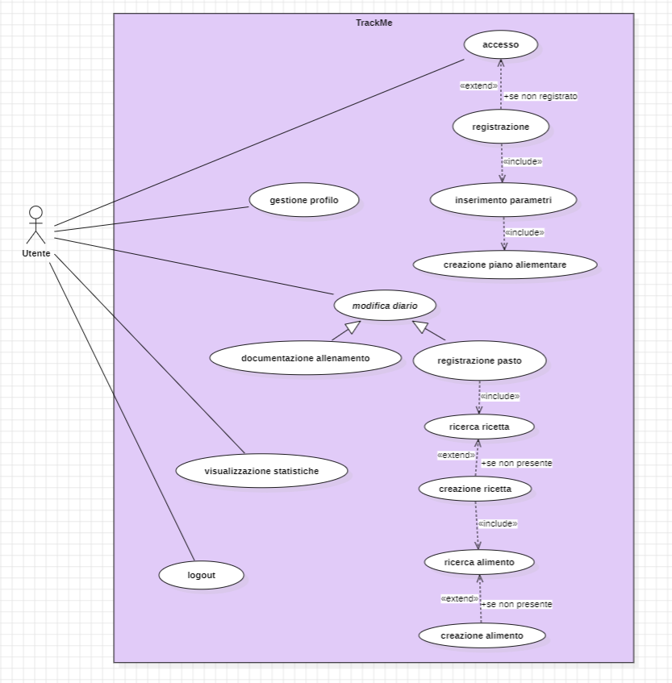
Modellazione – diagrammi UML
Use cases

Slide 17
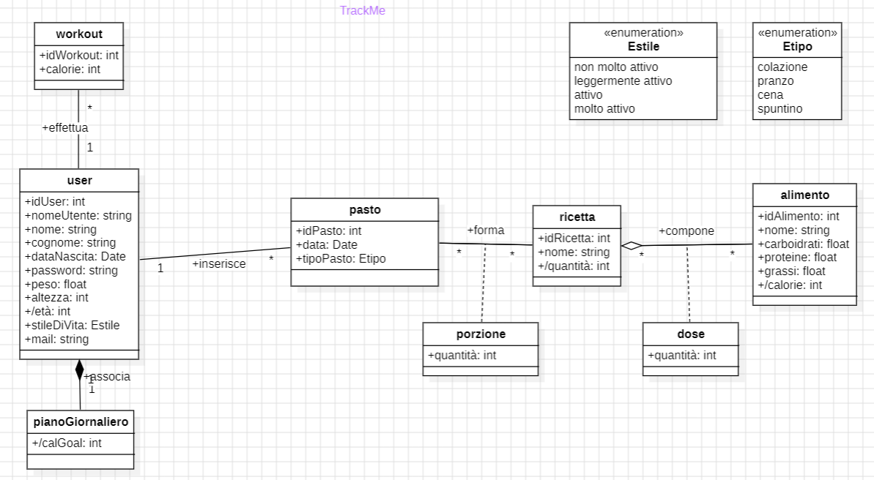
Modellazione – diagrammi UML
Classes

Slide 18
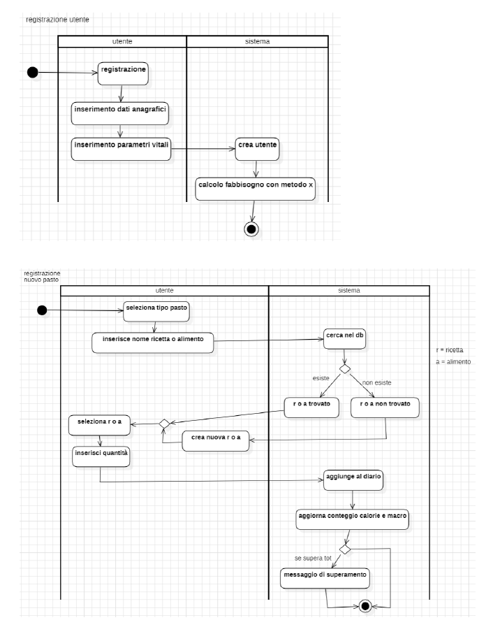
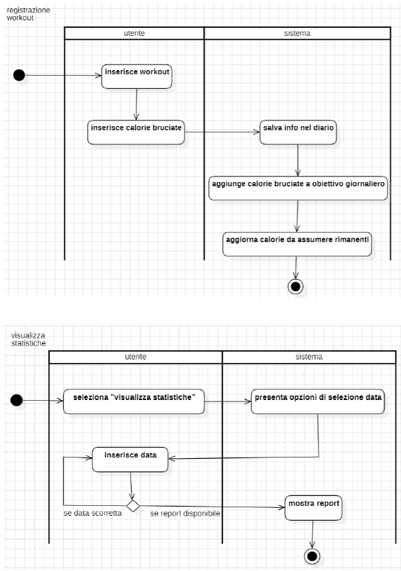
Modellazione – diagrammi UML
Activities

Slide 19
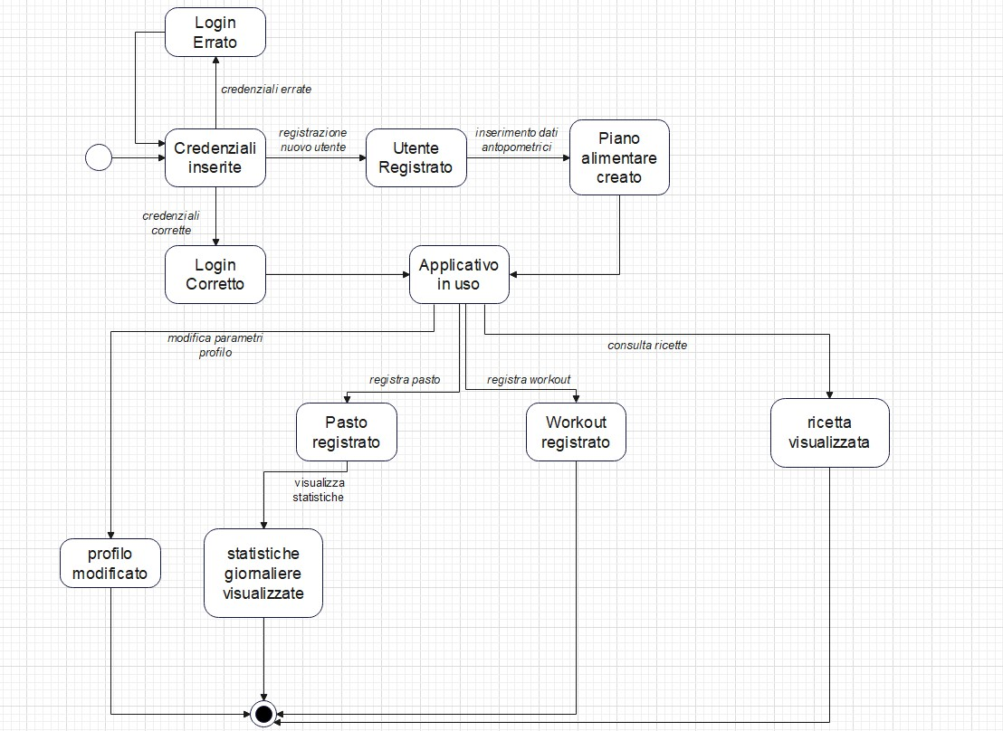
Modellazione – diagrammi UML
State

Slide 20
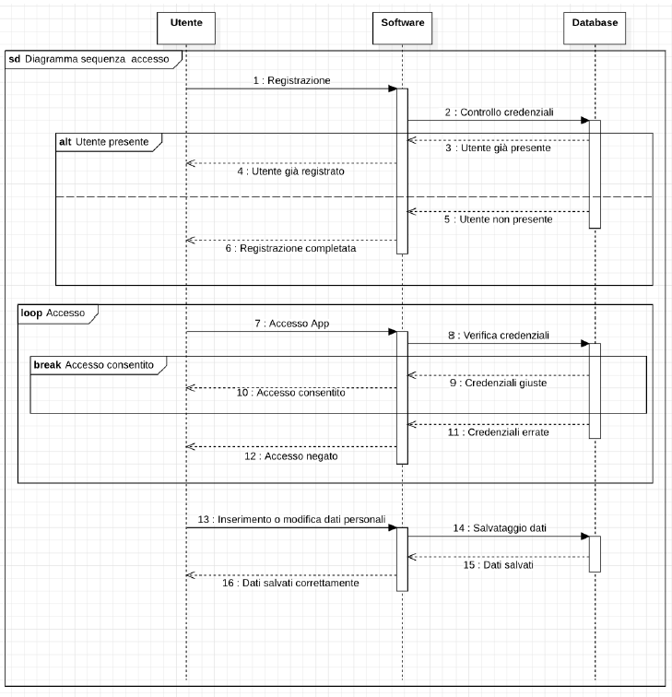
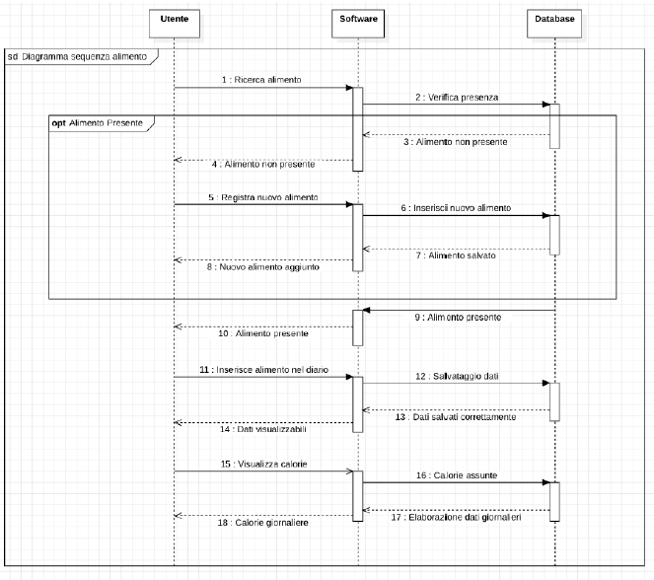
Modellazione – diagrammi UML
Sequence

Slide 21
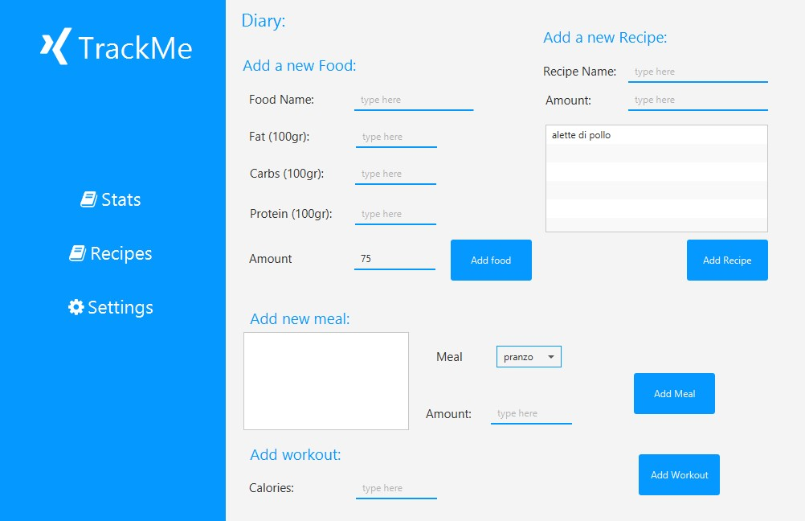
Implementazione
Durante lo sviluppo del progetto, abbiamo implementato diverse funzionalità chiave:
Registrazione e accesso: Gli utenti possono registrarsi per un nuovo account e accedere utilizzando le proprie credenziali.
Gestione del profilo: Gli utenti possono visualizzare le informazioni del proprio profilo, inclusi obiettivi nutrizionali e preferenze personali.
Registrazione dei pasti: Gli utenti possono registrare i pasti consumati durante la giornata, specificando dettagli come tipo di pasto e il sistema restituirà l’apporto calorico di ciò che viene inserito.
Creazione di ricette: Gli utenti possono creare e salvare le proprie ricette personalizzate, specificando gli ingredienti e le quantità.
Monitoraggio delle calorie: Il sistema tiene traccia delle calorie consumate dagli utenti in base ai pasti registrati e fornisce statistiche per il monitoraggio dell'apporto calorico giornaliero.
Gestione delle attività fisiche: Gli utenti possono registrare le proprie attività fisiche e le calorie bruciate durante l'allenamento.
Interfaccia utente intuitiva: L'applicazione offre un'interfaccia utente intuitiva e facile da usare, progettata per garantire un'esperienza piacevole e senza intoppi agli utenti.

Slide 22
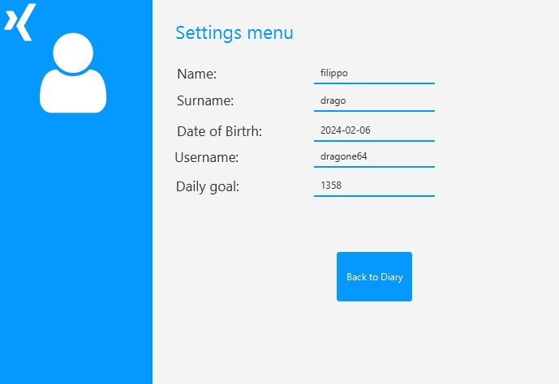
Implementazione
Abbiamo inoltre dovuto rimandare l’implementazione di alcune funzionalità, sulla base del modello MOSCOW, a causa delle tempistiche di consegna:
Consigli e suggerimenti: Il sistema fornisce consigli personalizzati e suggerimenti per un'alimentazione sana e bilanciata in base alle preferenze e agli obiettivi dell'utente.
Calendario degli alimenti: Una funzionalità per visualizzare e pianificare i pasti futuri degli utenti, consentendo loro di programmare e monitorare l'apporto calorico in anticipo.
Notifiche e promemoria: Un sistema di notifiche per ricordare agli utenti di registrare i pasti, di raggiungere i loro obiettivi nutrizionali e di mantenere uno stile di vita sano.
Analisi avanzata dei dati: Un'analisi approfondita delle abitudini alimentari degli utenti, con grafici dettagliati e statistiche per identificare tendenze e fornire raccomandazioni personalizzate.
Social sharing: La possibilità per gli utenti di condividere i propri progressi, ricette e obiettivi con la comunità, incoraggiando l'interazione e il supporto tra gli utenti.
Queste funzionalità rimandate rappresentano potenziali aggiunte future al progetto, una volta che le risorse e le tempistiche lo permetteranno.

Slide 23
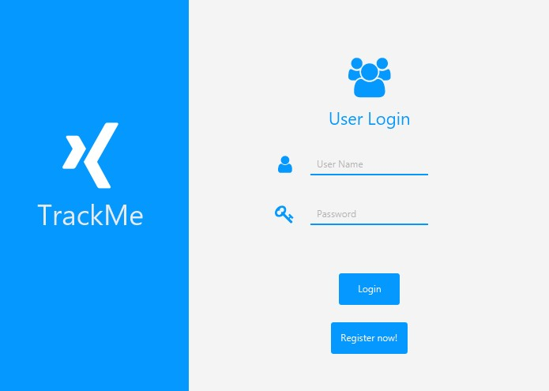
DEMO: Applicazione per monitoraggio calorie
Obiettivo: mostrare le funzionalità chiave dell'applicazione e l'esperienza dell'utente nell'utilizzarla per monitorare l'apporto calorico quotidiano e raggiungere gli obiettivi di salute e benessere.
Contenuti:
Registrazione e accesso: Dimostrazione del processo di registrazione e accesso dell'utente all'applicazione.
Dashboard principale: Visualizzazione della schermata principale dell'applicazione in cui l’utente può visualizzare gli alimenti del pasto consumato e creare ricette personalizzate.
Registrazione dei pasti: Dimostrazione del processo per registrare e monitorare i pasti consumati dall'utente, inclusa la ricerca di alimenti e la registrazione delle porzioni.
Impostazioni del profilo: Visualizzare le opzioni del profilo utente, inclusi gli obiettivi calorici.
Benefici della Demo
Illustra l'utilità e la facilità d'uso dell'applicazione per gli utenti.
Mostra le caratteristiche distintive e i punti di forza dell'applicazione.
Incoraggia l'interesse e l'adozione dell'applicazione.

Slide 24
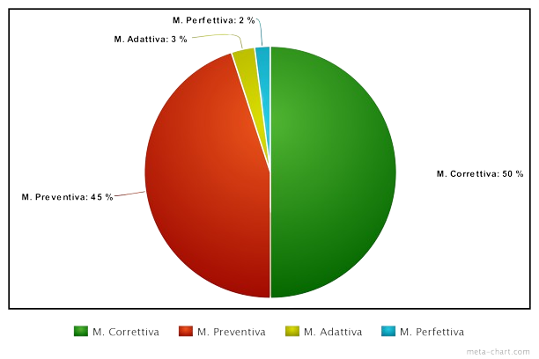
Manutenzione
Importanza
Garantire il corretto funzionamento dell'applicazione nel tempo.
Migliorare continuamente le funzionalità esistenti e introdurre nuove caratteristiche.
Risolvere eventuali problemi o bug che possono emergere durante l'uso dell'applicazione.
Tipologie
Correttiva: Risoluzione di bug e problemi identificati dagli utenti o durante i test.
Adattativa: Adattamento dell'applicazione a cambiamenti nell'ambiente operativo, come aggiornamenti di sistema o nuovi requisiti di sicurezza.
Evolutiva: Introduzione di nuove funzionalità e miglioramenti per rispondere alle esigenze degli utenti e alle tendenze del mercato.
Preventiva: Attività volte a prevenire problemi futuri, come ottimizzazioni delle prestazioni e aggiornamenti regolari.

Slide 25


Manutenzione
Processo
Identificazione del problema: Rilevamento dei bug o delle aree di miglioramento tramite segnalazioni, monitoraggio delle prestazioni e test regolari.
Analisi e risoluzione: Analisi approfondita del problema, sviluppo di soluzioni e implementazione delle correzioni o degli aggiornamenti necessari.
Test e verifica: Verifica dell'efficacia delle correzioni o dei miglioramenti attraverso test.
Rilascio e monitoraggio: Distribuzione delle correzioni o dei miglioramenti tramite aggiornamenti dell'applicazione e monitoraggio continuo delle prestazioni per assicurare il corretto funzionamento.
Ruolo del team
Collaborazione nell'identificazione e nella risoluzione dei problemi.
Sviluppo di nuove funzionalità e miglioramenti in base alle esigenze degli utenti.
Aggiornamento della documentazione e del codice sorgente per garantire la comprensibilità e la facilità di manutenzione futura.

Slide 26

Testing
Il testing è un passaggio cruciale nello sviluppo del software. Attraverso una serie di test mirati, verifichiamo il corretto funzionamento dell'applicazione e garantiamo una migliore esperienza utente.
Scopriamo e correggiamo eventuali difetti prima del rilascio, assicurando la qualità e l'affidabilità del prodotto finale.
GestisciAlimentoTest: Verifica se l'applicazione gestisce correttamente l'inserimento di un alimento già presente nel database, fornendo un errore appropriato.
GestisciComposizioneRicettaTest: Valuta la corretta generazione di una ricetta e il collegamento con più alimenti nel sistema.
GestisciCreazionePastoTest: Verifica se il processo di creazione di un pasto è correttamente collegato all'utente e alla ricetta selezionata.
GestisciPastoTest: Controlla se l'applicazione genera correttamente un pasto, includendo tutti i dettagli necessari.
GestionePianoAlimentareTest: Testa la generazione accurata delle calorie medie giornaliere e/o per un periodo specificato.
GestisciUtenteTest: Verifica se il sistema gestisce correttamente l'inserimento di un utente già registrato o di una data successiva a quella odierna, generando gli errori appropriati. Si assicura anche che l'inserimento di un nuovo utente nel sistema sia gestito correttamente.

Slide 27
Grazie per l’attenzione
Aceti Alessia (1079023)
De Vivo Massimo (1081227)
Simoni Nicole (1080570)

